Slide 1
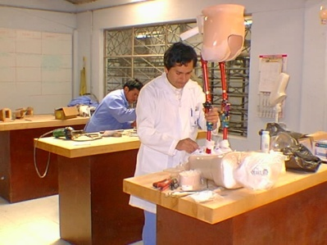
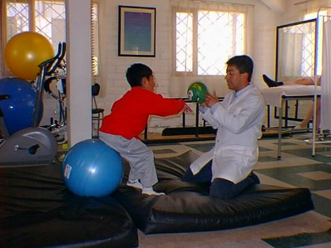
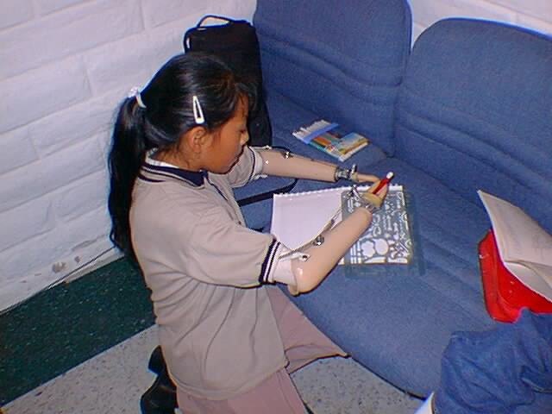
FUNDACION HERMANO MIGUEL
Solidaridad y Sosteniblidad al Servicio de las Personas con Discapacidad

Slide 2
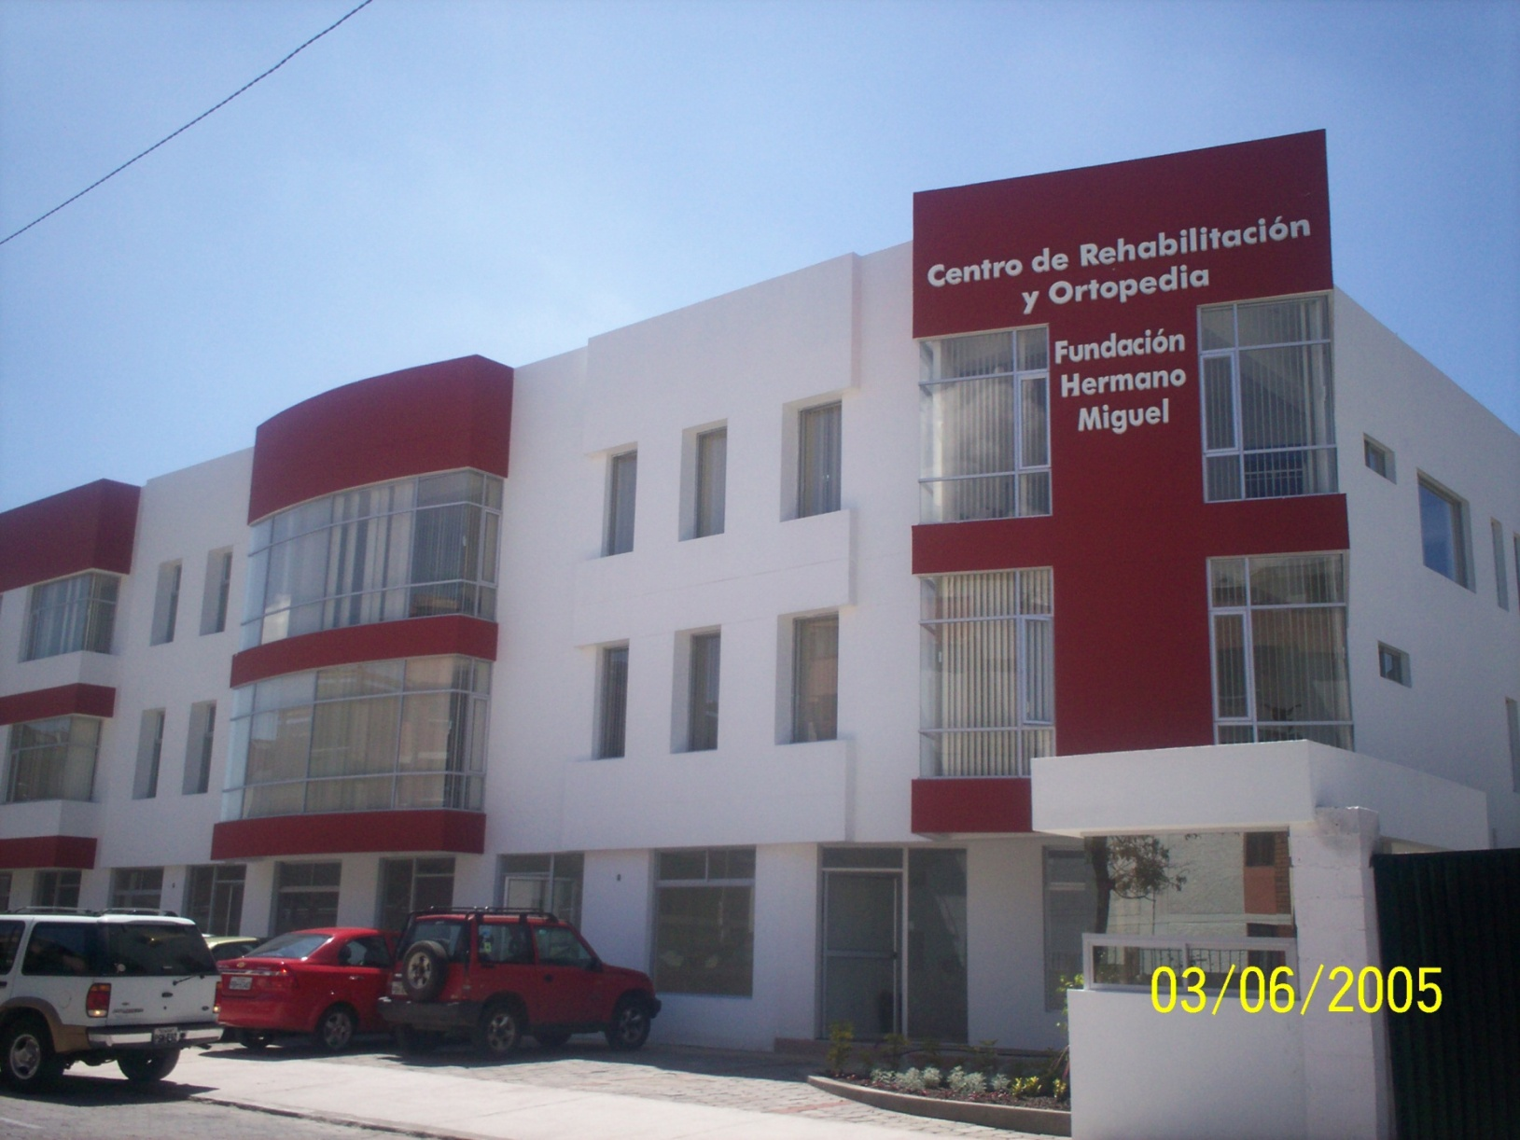

Rehabilitamos para la vida…
Notes:
RESUMIR 26 AÑOS DE TRABAJO DE LA FHM ES UN GRAN RETO, PEOR HACERLO EN 15 MINUTOS.

Slide 3
MISIÓN
Somos una organización no gubernamental sin fines de lucro que brindamos atención médica a la comunidad y rehabilitación integral a las personas con alguna deficiencia o discapacidad física o funcional, a través de la dotación de servicios médicos, terapéuticos y la implementación de ayudas técnicas conocidas como órtesis, prótesis y ayudas de movilidad.
También incidimos en política pública para impulsar la defensa de los derechos de las personas con discapacidad.
Tenemos cobertura nacional ya que recibimos a pacientes de todo el país en nuestro Centro de Atención Integral y Desarrollo .
Tenemos un equipo multidisciplinario de profesionales especializados que cuentan con las herramientas adecuadas para su trabajo y el compromiso social para ofrecer productos de calidad y servicios eficientes.

Slide 4
LÍNEAS DE ACCIÓN
1
Rehabilitación
2
Ayudas Técnicas
3
Servicios Médicos
4
Defensa de Derechos

Slide 5
PRODUCTOS Y SERVICIOS
LÍNEAS DE ACCIÓN | REHABILITACIÓN | AYUDAS TÉCNICAS | SERVICIOS MÉDICOS | INCIDENCIA EN POLÍTICAS
SERVICIOS | Terapia Física Terapia Ocupacional Terapia de Lenguaje Terapia Respiratoria Psicología Psicopedagogía Traumatología Fisiatría Rayos X | Reparaciones Mantenimiento Audiología | Medicina General Odontología Laboratorio Clínico Urología Neurología Neuropediatría Otorrinolaringología | Participación en Mesas de Discusión, Foros en tema de políticas relacionadas con personas con discapacidad
PRODUCTOS |  | Prótesis Órtesis (aparatos, línea blanda) Ayudas para movilización Audífonos

Slide 6
Indicadores de Trabajo
Impacto
Somos 52 personas al servicio de la comunidad.
Actualmente atendemos a aprox. 700 personas por mes.
El 75% de los pacientes de la Fundación se concentran en el programa de rehabilitación, de los cuales, aproximadamente 300 acuden al laboratorio de órtesis y prótesis.
Hace 15 años se atendían a 70 personas por mes y ya durante los últimos 6 años se ha mantenido un promedio de 700 personas/ mes en todos los servicios.

Slide 7
Indicadores de Trabajo
En los últimos 6 años, se ha atendido a nivel nacional a 46.286 personas, esto es un promedio de 7.714 pacientes anualmente y aprox. 108.305 consultas médicas, casi 18.050 anuales.
En el Programa “Prótesis para el Ecuador” por un monto aproximado anual de $50.000,00 se han donado desde el año 2005 al 2008 197 prótesis para miembros inferiores de alta tecnología.
El 63% de nuestros pacientes reciben asistencia económica y subsidios para su rehabilitación.
A partir del 2009 el Programa Cruz Roja ha dotado de 30 prótesis gratuitas para personas de escasos recursos económicos a nivel nacional.

Slide 8

SOLIDARIDAD Y EL AUTOFINANCIAMIENTO
“SIN FINES DE LUCRO ES UNA FORMA LEGAL, MAS NO UNA FORMA DE GESTIÓN
AUTOFINANCIAMIENTO
Notes:
AHORA VOY A CENTRARME EN PROFUNDIZAR CÓMO HEMOS VIVIDO LA SOLIDARIDAD Y EL AUTOFINANCIAMIENTO EN LA FHM.
NUESTRA INSTITUCIÓN TUVO COMO RAIZ PRINCIPAL EL AUTOFINANCIAMIENTO, VIVIÓ CORTOS DOS AÑOS (POR EL 84) DE MECANISMOS TRADICIONALES DE CAPTACIÓN DE RECURSOS, TODOS ELLOS NACIDOS DESDE LA PERSPECTIVA PATERNALISTA DE LA INTERVENCIÓN SOCIAL. (TE, RIFAS, VLUNTARIOS, ETC.)
PERO A TIERNA EDAD, COMPRENDIÓ QUE “SIN FINES DE LUCRO, ES UNA FORMA LEGAL MAS NO UNA FORMA DE GESTIÓN”.

Slide 9
HITOS
Financiadora
Ejecutora (Programas y Servicios)
AES
Notes:
HE DEFINIDO PARA ESTA EXPOSICIÓN TRES HITOS DE LA FUNDACIÓN HNO. MIGUEL

Slide 10
Financiadora
Organización de Segundo Piso
Mecanismo de Captación de Recursos: Bingo Televisado.
Al público sobre el destino de los recursos, el uso de los mismos y el impacto generado. Ej: Videos testimoniales y Auditorías.
Primera piedra en la rendición de cuentas
Notes:
LUEGO DE LOS DOS AÑOS DE CREACIÓN, LA FUNDACIÓN EMPRENDE EN UN PROYECTO PARA APOYAR INICIATIVAS DE OTRAS ORGANIZACIONES SOCIALES, ACTUANDO COMO UNA ORGANIZACIÓN DE SEGUNDO PISO, ESTO LO HIZO A TRAVÉS DE UN BINGO TELEVISADO QUE GENERABA RECURSOS ECONÓMICOS PROVENIENTES DE LA COMPRA DE BOLETOS POR PARTE DE LA CIUDADANÍA EN GENERAL, EN ESTE MOMENTO LA INSTITUCIÓN PONE LA “PRIMERA PIEDRA” EN LO REFERENTE A LA TRANSPARENCIA Y RENDICIÓN DE CUENTAS. Y LO HACE CON UN ENFOQUE DE RENDIR CUENTAS AL PÚBLICO QUE COMPRABA SUS BOLETOS -A TRAVÉS DEL PROPIO PROGRAMA-SOBRE EL DESTINO DE LOS RECURSOS GENERADOS, NO SOLO DEL USO DE LOS MISMOS SINO DEL IMPACTO GENERADO EN LOS BENEFICIARIOS; ESTO LO HACÍAMOS A TRAVÉS DE VIDEOS CON TESTIMONIOS Y TAMBIÉN CON UN ENFOQUE DE TRANSPARENCIA FINANCIERA AL PRESENTAR LAS AUDITORÍAS EXTERNAS E INFORMES NOTARIZADOS.

Slide 11
HITOS
Financiadora
Ejecutora (Programas y Servicios)
AES

Slide 12
Ejecutora
Programas y Servicios de Rehabilitación
Cobro y Venta
Romper paradigma
Fundación = Gratuidad
Recuperación de Costos
Autogestión/ Sostenibilidad
Notes:
CUANDO LA INSTITUCIÓN DEJA DE PERCIBIR LOS RECURSOS DE ESTE MECANISMO, ORIENTA SUS ACCIONES A LA DOTACIÓN DE SERVICIOS –QUE ES LA EXPERTICIA EN LA QUE NOS HEMOS ENFOCADO LOS ÚLTIMOS 23 AÑOS- Y MIRA LA ESTRATEGIA LA VENTA DE SERVICIOS SOCIALES. ESTO IMPLICÓ ROMPER CON EL PARADIGMA QUE ASOCIA FUNDACIÓN = GRATUIDAD Y EMPEZAMOS A TRABAJAR CON ALGUNAS OTROS CRITERIOS COMO EL DE RECUPERACIÓN DE COSTOS COMO UN PRIMER PRINCIPIO DE SOSTENIBILIDAD. Ej. COSTO DE PRÓTESIS, DE DÓNDE SALE?

Slide 13
RETO
Diversificación de “clientes” con expectativas diferentes sobre la Fundación.
Como proveedores de servicios, entraban en nuestra cadena de valor otros involucrados –stakeholders- con nuevas relaciones.
Notes:
AL SER PROVEEDORES DE SERVICIOS BAJO ESTA PERSPECTIVA, ENTRABAN UNA SERIE DE OTROS PÚBLICOS A QUIEN DEBÍAMOS DECIRLES QUÉ ESTAMOS HACIENDO Y CÓMO LO ESTAMOS HACIENDO.
AQUÍ YA HABLAMOS DE UNA CADENA DE VALOR (COMO LO HACEN LAS EMPRESAS) EN DONDE ESTOS OTROS INVOLUCRADOS COMPLEJIZABAN NUESTRAS RELACIONES.

Slide 14
MAPA DE RELACIONES
FHM
Beneficiarios
Donantes
Estado
Equipo de Trabajo
Proveedores
Relacionados (ONGs, Medios, etc.)
Cada uno demanda cierta información, comunicación y mensaje.
Notes:
COMO VEN EN LA DIAPOSITIVA, EL MAPA DE RELACIONES YA NO SOLO TIENE A BENEFICIARIOS Y DONANTES SINO TAMBIÉN OTROS ACTORES A QUIENES DEBEMOS DARLES DISTINTOS TIPOS DE INFORMACIÓN Y MANTENER UNA COMUNICACIÓN QUIZÁ DISTINTA CON DIFERENTES MENSAJES DE ACUERDO A SU DEMANDA DE INFORMACIÓN.
BENEFICIARIOS: EN SU NOMBRE REALIZAMOS EL LEVANTAMIENTO DE FONDOS, POR TANTO, DEBE SER PARA ELLOS TRANSPARENTADA LA GESTIÓN INSTITUCIONAL. ADEMÁS CABE MENCIONAR QUE AL PAGAR UN VALOR POR LOS SERVICIOS ESO LES CONVIERTE EN CLIENTES, LO CUAL CAMBIA LA DINÁMICA DE LA RELACIÓN. ELLOS NOS DAN LEGITIMIDAD, SON NUESTRA RAZÓN DE SER. (ENCUESTAS, FOCUS, ETC.)
DONANTES: NUESTRO ENFOQUE HACIA ELLOS ES EL DE “INVERSIÓN SOCIAL”, POR TANTO DEBEN CONOCER QUÉ “RENDIMIENTO” SOCIAL HA GENERADO SU INVERSIÓN ASÍ CREAMOS FIDELIDAD.
ESTADO: POR SU ROL REGULADOR, DESDE LA PROPIA LEGISLACIÓN ES OBLIGATORIA LA PRESENTACIÓN DE INFORMES DE GESTIÓN. (SRI, MINISTERIOS, ETC.)
EQUIPO DE TRABAJO: MAYOR COMUNICACIÓN INTERNA.
PROVEEDORES Y OTROS.

Slide 15
HITOS
Financiadora
Ejecutora (Programas y Servicios)
AES

Slide 16
VISIÓN DE EMPRESA SOCIAL
Diversificación de fuentes de financiamiento:
  Uso de activos fijos
  Inversión de AES (Actividades Empresariales Sociales)
    Laboratorio Protésico--- Nuevo nicho de mercado
    Programa de Reciclaje
  Planes de Negocios --- Generación de una utilidad para reinvertirla y generar subsidios cruzados.
Notes:
IMPLICÓ MIRAR LAS ESTRATEGIAS EMPRESARIALES APLICADAS A LAS ONGS.
FORTALECER NUESTRO CRITERIO DE QUE PODEMOS GENERAR UN SUPERHÁBIT PARA REINVERTIRLO SOCIALMENTE. LO CUAL IMPLICA INGRESAR EN EL TERRENO DE LO FINANCIERO. RECUERDO QUE UNA ONG UNA VEZ ME DIJO, NOSOTROS NO LLEVAMOS CONTABILIDAD PORQUE NO TENEMOS PLATA… LO QUE ME HIZO PENSAR EN QUE TANTO LA CARENCIA DE DINERO COMO SU EXISTENCIA DEMANDAN DE UNA PLANIFICACIÓN FINANCIERA: GRAN RETO EMPEZAR A HABLAR DE PUNTO DE EQUILIBRIO, FLUJO DE CAJA, PROYECCIONES, ETC. PERO ESTO NOS HA PERMITIDO INCLUSIVE PODER TENER UN LENGUAJE DE RENDICIÓN DE CUENTAS FINANCIERAMENTE HABLANDO, PODER SER MÁS CRÍTICOS FRENTE A LAS AUDITORIAS Y OBVIAMENTE ESTABLECERNOS METAS.

Slide 17
ESTRATEGIAS GENERALES
DE gestión
ACIERTOS

Slide 18
Diversificación de fuentes de financiamiento.
Diversificación de servicios en la rama de experticia.
Distribuir adecuadamente el tiempo entre actividades relativas a la misión y aquellas que podrían generar recursos.
Buscar equilibrio entre subsidiaridad y autosustentabilidad.
Apertura de nuevos nichos de mercado.

Slide 19
EN LA RENDICIÓN DE CUENTAS Y TRANSPARENCIA
ACIERTOS

Slide 20
No al secretismo, si al sigilo.
Cumplimiento irrestricto a las normas legales de rendición de cuentas.
Divulgación de qué estamos haciendo y cómo lo estamos haciendo.
Generación de herramientas para la rendición de cuentas: sistema contable, informes de gestión, informes económicos, planes de uso de fondos, reportes médicos, etc.

Slide 21
Auditorías internas/ externas.
Mecanismos consultivos con la comunidad.
Trabajar por consolidar nuestro Capital Social (Redes)
  Autoregulación
  Códigos de ética
  Aprendizaje mutuo

Slide 22
EN LA GESTIÓN
ASPECTOS DE FORTALECIMIENTO

Slide 23
Trabajar en el marco de la Planificación Estratégica.
  Crecimiento espontáneo
  Supervivencia vs. Autogestión
Fortalecer el monitoreo y seguimiento.
Implementar los elementos de crecimiento institucional relacionados a los valores. Ej: En el valor de “transparencia” cómo se va a concretar el enfoque de servicio al cliente. (Indicadores)

Slide 24
EN LA RENDICIÓN DE CUENTAS Y TRANSPARENCIA
ASPECTOS DE FORTALECIMIENTO

Slide 25
Sistematizar la información y las experiencias.
  Documentarlas
Fortalecer los mecanismos consultivos con los beneficiarios.
Capacitar a los trabajadores en la temática de la rendición de cuentas y la transparencia (no es sólo cuestión de los directivos o alta gerencia)

Slide 26
CONCLUSIONES
Fortaleciendo la sostenibilidad

Slide 27
1
Para que la generación de recursos propios a través de diversas fuentes y la autogestión sean estrategias legítimas la transparencia y la rendición de cuentas son los mecanismos idóneos.

Slide 28
2
El crecimiento organizacional exige un crecimiento de la capacidad para rendir cuentas y transparentar lo que hacemos.

Slide 29
3
En la planificación deben considerarse las actividades relativas a la rendición de cuentas y la transparencia, de este modo también se les asignarán recursos y tiempo.

Slide 30
4
Si no hay rendición de cuentas y transparencia no hay confianza social; por tanto, se carece de legitimidad y credibilidad.

Slide 31
Nuestra meta es que la rendición de cuentas y la transparencia no solo sean una práctica sino también un hábito en nuestra gestión a través del cual sigamos fortaleciendo a la Fundación Hermano Miguel. Por ello invertimos MUCHO en la rendición de cuentas y la transparencia ya que estamos consientes de que perderíamos TODO si no lo hacemos.

Slide 32
MUCHAS GRACIAS
Verónica Suárez
Directora de Gestión y Desarrollo

